Slide 1

ŘÍZENÍ BEZPEČNÉHO PŘÍSTUPU
Ochrana proti neoprávněným přístupům infrastruktury.

Slide 2

Definice řízení přístupu
Definice:
  Řízení přístupu je proces, který umožňuje nebo omezuje práva uživatelů k prostředkům v síti.
Klíčové pojmy:
  Identita, oprávnění, autentizace.

Slide 3

Metody řízení přístupu
Firewally:
  Filtruje a monitoruje provoz mezi síťmi.
VPN (Virtual Private Network):
  Zabezpečuje šifrovanou komunikaci a vzdálený přístup.

Slide 4

Důvody pro řízení přístupu
Bezpečnost:
  Ochrana před neoprávněným přístupem.
Ochrana dat:
  Zabraňuje neoprávněnému sdílení nebo úniku citlivých informací.
Správa sítě:
  Zajišťuje efektivní správu a optimalizaci síťových prostředků.

Slide 5

Výhody řízení přístupu
Bezpečnostní výhody:
  Ochrana před hrozbami.
Operační výhody:
  Efektivní správa sítě a zdrojů.

Slide 6

Nástroje pro řízení přístupu
Endpoint Security:
  Ochrana zařízení připojených k síti.
SIEM (Security Information and Event Management):
  Sledování a reakce na bezpečnostní incidenty.

Slide 7
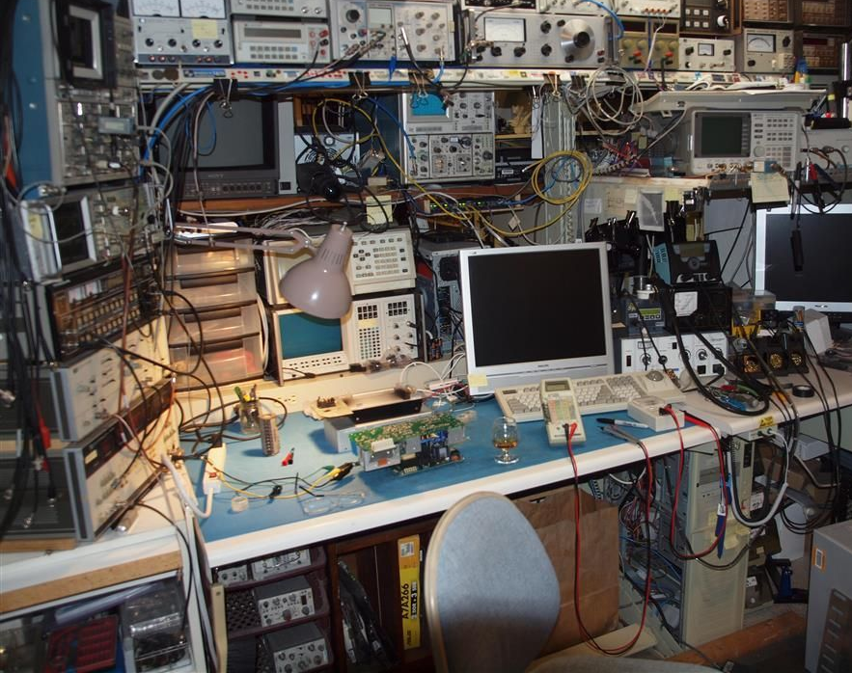
Význam autentizace
Definice autentizace:
  Proces ověřování identity uživatele.
Metody autentizace:
  Hesla, biometrie, dvoufaktorová autentizace.

Slide 8

Význam oprávnění
Definice oprávnění:
  Stanovení práv a privilegií pro jednotlivé uživatele nebo skupiny.
Politiky oprávnění:
  Centralizovaná správa práv.

Slide 9

Význam auditování
Definice auditování:
  Sledování a záznam aktivit uživatelů pro analýzu bezpečnostních incidentů.
Výhody auditování:
  Identifikace neoprávněných aktivit.

Slide 10

Implementace řízení přístupu
Nastavení firewally:
  Filtrace provozu a ochrana sítě.
Implementace VPN:
  Zabezpečený přístup k síti z venku.

Slide 11

Technologie IAM
IAM (Identity and Access Management):
  Centralizovaná správa identit a oprávnění.
SSO (Single Sign-On):
  Jedno přihlášení pro přístup k různým systémům.

Slide 12

Zdroje:
ChatGPT
Wikipedie
DeepL

